Slide 1
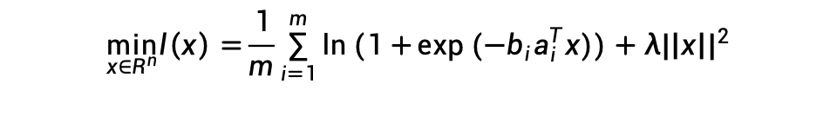
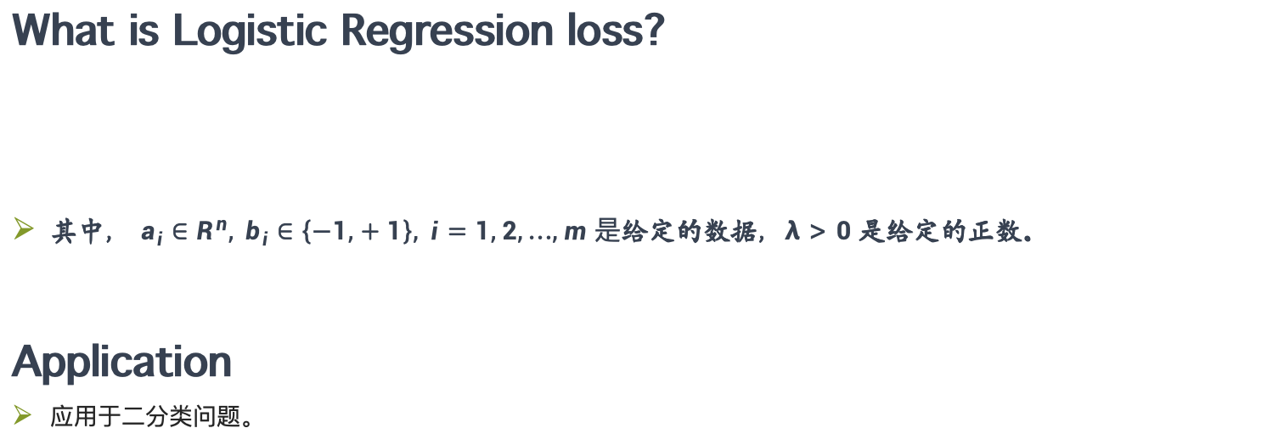
Overview of Logistic Regression
What is Logistic Regression loss?
其中， $a_{i}∈R^{n}, b_{i}∈\left\{−1,+1\right\}, i=1,2,…,m 是$给定的数据，$λ>0$ 是给定的正数。
Application
应用于二分类问题。
$$\min_{x∈R^{n}}l\left(x\right)={\frac{1}{m}\sum_{i=1}^{m}{\ln{(1+\exp{(−b_{i}a_{i}^{T}x))+λ{|\left|x\right||}^{2}}}}}$$

Slide 2

The Mathematics Behind Logistic Regression
$$\min_{x∈R^{n}}l\left(x\right)={\frac{1}{m}\sum_{i=1}^{m}{\ln{(1+\exp{(−b_{i}a_{i}^{T}x))+λ{|\left|x\right||}^{2}}}}}$$
计算函数值：
令 $A=\left({a_{1}^{T} \atop \begin{aligned}a_{2}^{T} \\ … \\ a_{m}^{T}\end{aligned}}\right)$, $b=\left({b_{1} \atop \begin{aligned}b_{2} \\ … \\ b_{m}\end{aligned}}\right)$
先计算$Ax$, 再计算 $b.∗\left(Ax\right),$ 得到$\left({{b_{1}a}_{1}^{T}x \atop \begin{aligned}{b_{2}a}_{2}^{T}x \\ … \\ b_{m}a_{m}^{T}x\end{aligned}}\right)$
MATLAB中，exp 函数变量为向量时，表示对每个分量分别求指数：
故
$\frac{1}{m}\sum_{i=1}^{m}{\ln{(1+\exp{(−b_{i}a_{i}^{T}x}}}))=\frac{1}{m}sum(\log{(1+\exp\left({{{−b}_{1}a}_{1}^{T}x \atop \begin{aligned}{{−b}_{2}a}_{2}^{T}x \\ … \\ −b_{m}a_{m}^{T}x\end{aligned}}\right)))}$

Slide 3
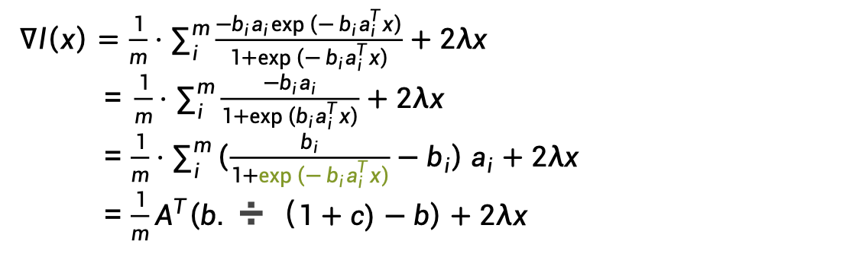

计算梯度
令 $c=exp\left({{{−b}_{1}a}_{1}^{T}x \atop \begin{aligned}−{b_{2}a}_{2}^{T}x \\ … \\ {−b}_{m}a_{m}^{T}x\end{aligned}}\right)$
向量化计算，不写for 循环
不重复计算，保存需要再使用的变量
$∇l\left(x\right)=\frac{1}{m}⋅\sum_{i}^{m}{\frac{−b_{i}a_{i}\exp\left(−b_{i}a_{i}^{T}x\right)}{1+\exp\left(−b_{i}a_{i}^{T}x\right)}}+2λx$
=$\frac{1}{m}⋅\sum_{i}^{m}{\frac{−b_{i}a_{i}}{1+\exp\left(b_{i}a_{i}^{T}x\right)}}+2λx$
= $\frac{1}{m}⋅\sum_{i}^{m}{\left(\frac{b_{i}}{1+\exp\left(−b_{i}a_{i}^{T}x\right)}−b_{i}\right)a_{i}}+2λx$
= $\frac{1}{m}A^{T}\left(b. ➗（1+c)−b\right)+2λx$

Slide 4
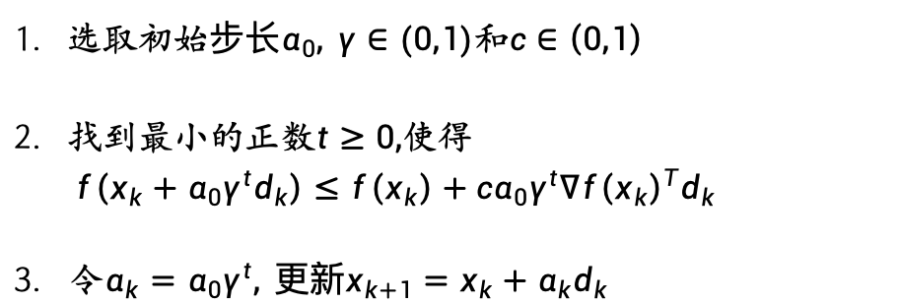
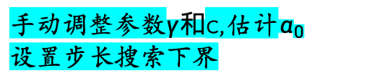
Backtracking linesearch
选取初始$步长α_{0}, γ∈(0,1)$和$c∈\left(0,1\right)$
找到最小的正数$t≥0,$使得
$f\left(x_{k}+α_{0}γ^{t}d_{k}\right)≤f\left(x_{k}\right)+cα_{0}γ^{t}∇f{\left(x_{k}\right)}^{T}d_{k}$
3. 令$α_{k}=α_{0}γ^{t}, 更新x_{k+1}=x_{k}+α_{k}d_{k}$
手动调整参数$γ和$c,估计$α_{0}$
设置步长搜索下界

Slide 5
代码规范要求
注释:
  通过注释解释每块代码的意义。分别从做什么、为什么、怎么做 来进行注释。结构体和函数一定要写注释，而且要写得尽可能全面、详细，而函数内部的注释要相对少一些，一般都是靠好的命名、提炼函数、解释性变量、总结性注释来提高代码可读性。
可读性:
  使用规范的文件名、函数名、变量名增加代码的可读性
格式要求：
  注意缩进、对齐等；一行只做一件事。

Slide 6
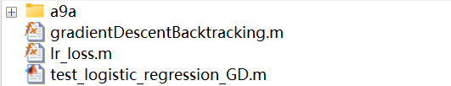
代码结构和组织
模块化:
善于将代码中的模块进行抽象，能够方便我们的阅读(e.g., objective function, gradient calculation, BFGS update).
函数职责需要单一，避免设计一个大而全的函数，避免函数或方法参数过多
命名:
关于命名长度，在能够表达含义的额情况下，命名当然是越短越好。
通用的缩写要统一，例如 var，obj
多个单词连在一起，可以采用驼峰命名：例如 FirstName
避免使用易混淆的字符：如O(大o）和0（数字0），l（小写L）和I大写（i）

Slide 7
提高效率的一些方法
向量化 例： 勿使用for loop 计算可向量化的值
勿重复计算 例：梯度和函数值中重复出现的中间值
稀疏矩阵乘法 ：稀疏矩阵可以加速计算
一些优化代码的建议：https://ww2.mathworks.cn/help/matlab/matlab_prog/techniques-for-improving-performance.html

Slide 8
测试和调试
测试：可以针对局部模块进行简单测试
Debugging Tips: 善于应用Debugging和Profiling

Slide 9
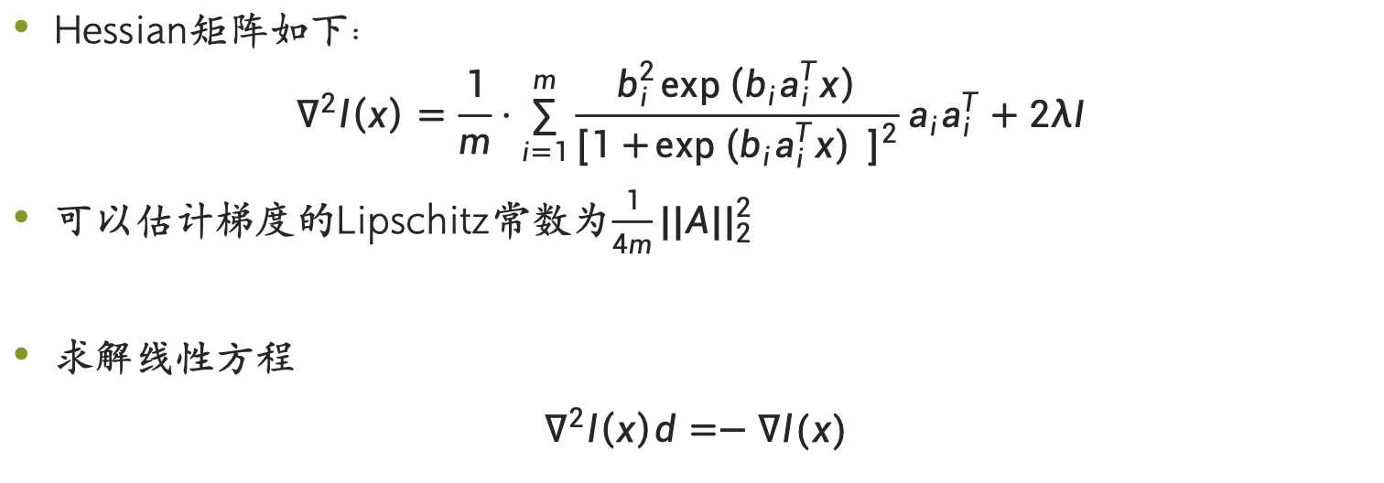
牛顿法
Hessian矩阵如下：
$$∇^{2}l\left(x\right)=\frac{1}{m}⋅\sum_{i=1}^{m}{\frac{b_{i}^{2}\exp\left(b_{i}a_{i}^{T}x\right)}{[1+\exp\left(b_{i}a_{i}^{T}x\right) ]^{2}}a_{i}a_{i}^{T}}+2λI$$
可以估计梯度的Lipschitz常数为$\frac{1}{4m}||A||_{2}^{2}$
求解线性方程
$∇^{2}l\left(x\right)d=−∇l(x)$

Slide 10
BFGS Algorithm
Algorithm Steps: Break down the BFGS algorithm into clear, sequential steps.
Updating Rules: Clearly implement the BFGS updating rules for the approximate Hessian matrix and the solution vector.
Convergence Criteria: Set and explain the criteria for convergence to stop the algorithm.

Slide 11
作图
要求可辩别收敛速率：semilogy作图
图片清晰，文字、线条可以达到打印清晰可见

Slide 12
一些工程技巧
线搜索中，每步初始步长可以延续上一个步骤的步长。
初始迭代步时，可以非精确求解。

Slide 13
Project 3实验报告要求
总分10分
代码规范性2分：包括命名规范和函数模块化
正确性3分
实验报告5分：
  简要说明相关量的计算方法，和你采用的加速技巧。
  报告a9a的收敛速度图像，包括
    函数值和最优值的差的收敛速度
    梯度大小的收敛速度
    报告 线搜索参数和收敛速度的简要关系

Slide 14
Project1 线性规划要求
可以假设输入的线性规划必须是标准形式
总分10分
代码规范性2分（包括命名规范和函数模块化）+正确性4分：
  模块1： 检查A是否行慢秩，如果非满秩，移除多余的约束
  模块2： 初始化可行基解：大M法
  模块3：单纯形法的迭代
  正确性还包括避免退化解循环，需要验证并写入报告。
实验报告4分
  说明各个模块中，是如何处理的，可以结合讲义。
  随机生成测试案例，报告求解时间随着问题规模的变化图像。每个规模的时间，需要对随机的20个测试案例取均值，以及计算标准差。

